Slide 1

校園故事 (Animaze)
Notes:
1. 目標 → 2. 阻礙 → 3. 努力 → 4. 結果 → 5. 意外 → 6. 轉彎 → 7. 結局

Slide 2
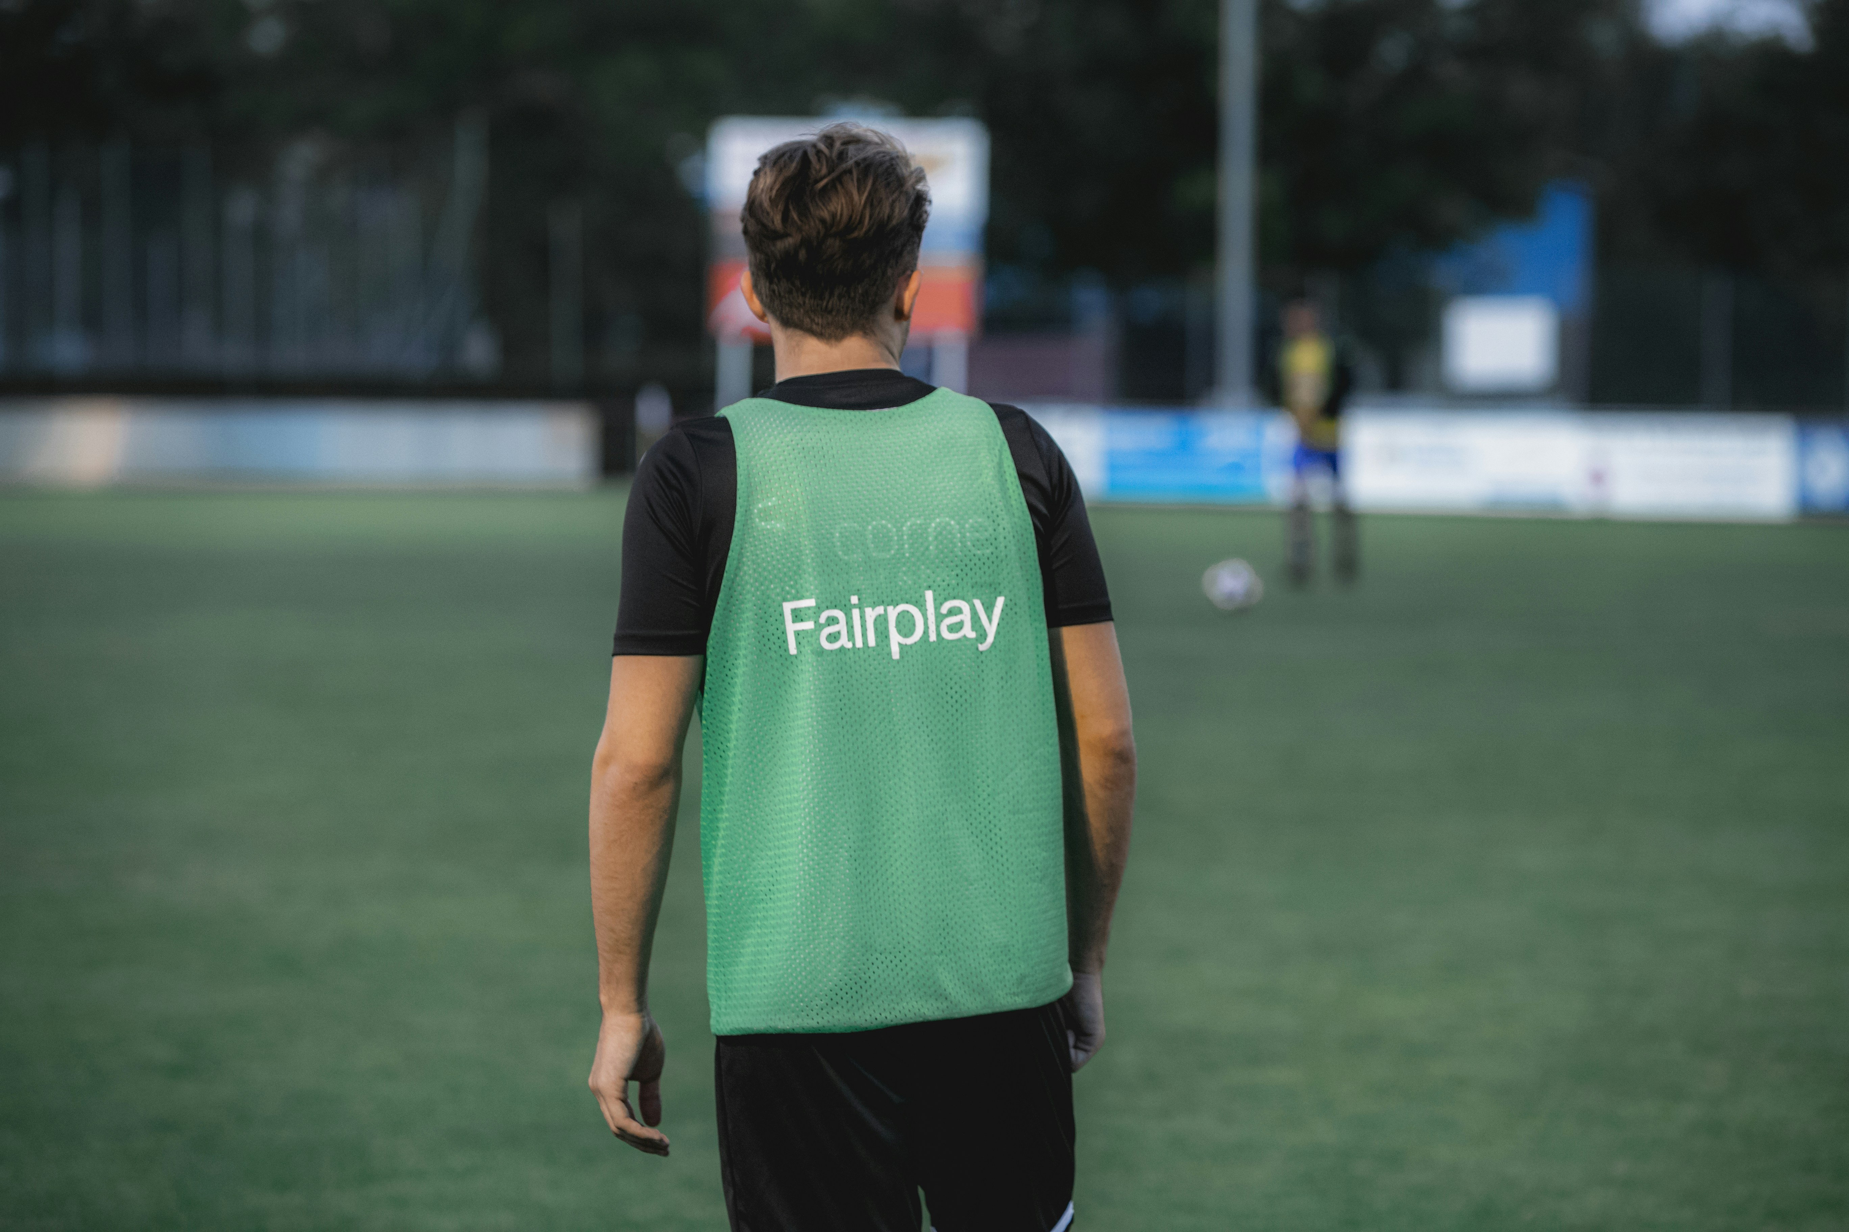
Notes:
https://unsplash.com/photos/man-in-green-and-black-adidas-tank-top-and-black-pants-standing-on-green-grass-field-kXsWoAT41AU

Slide 3
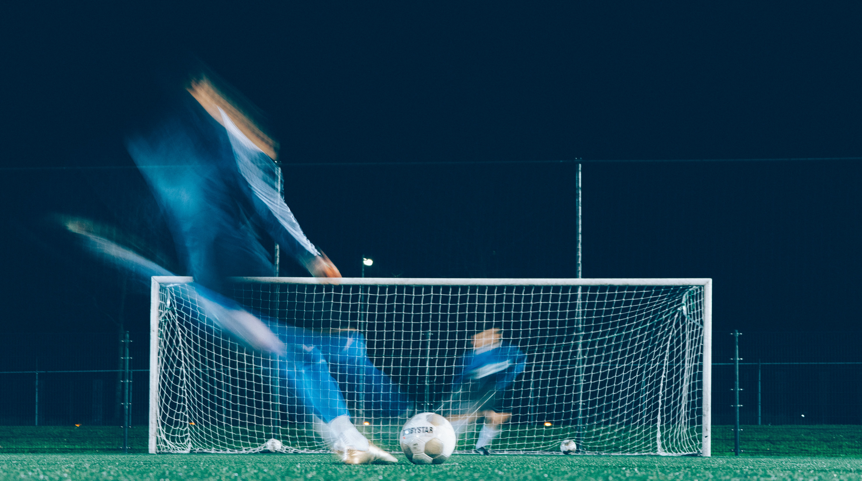
1. 目標
Notes:
https://unsplash.com/photos/timelapse-photo-of-soccer-player-kicking-ball-cuhQcfp3By4

Slide 4

Notes:
https://unsplash.com/photos/man-holding-shoelaces-HT4y0uWVtn8
我是學校足球隊的隊長，並且想要讓更多人去體驗足球的樂趣。想要將足球這個運動去給更多不同國家跟各地的人知道。

Slide 5

Notes:
https://unsplash.com/photos/woman-wearing-blue-denim-jacket-holding-book-jCIMcOpFHig
有一天，我走在校園裡時，遇到了一個新面孔——一位看起來對足球充滿熱情的學生。

Slide 6

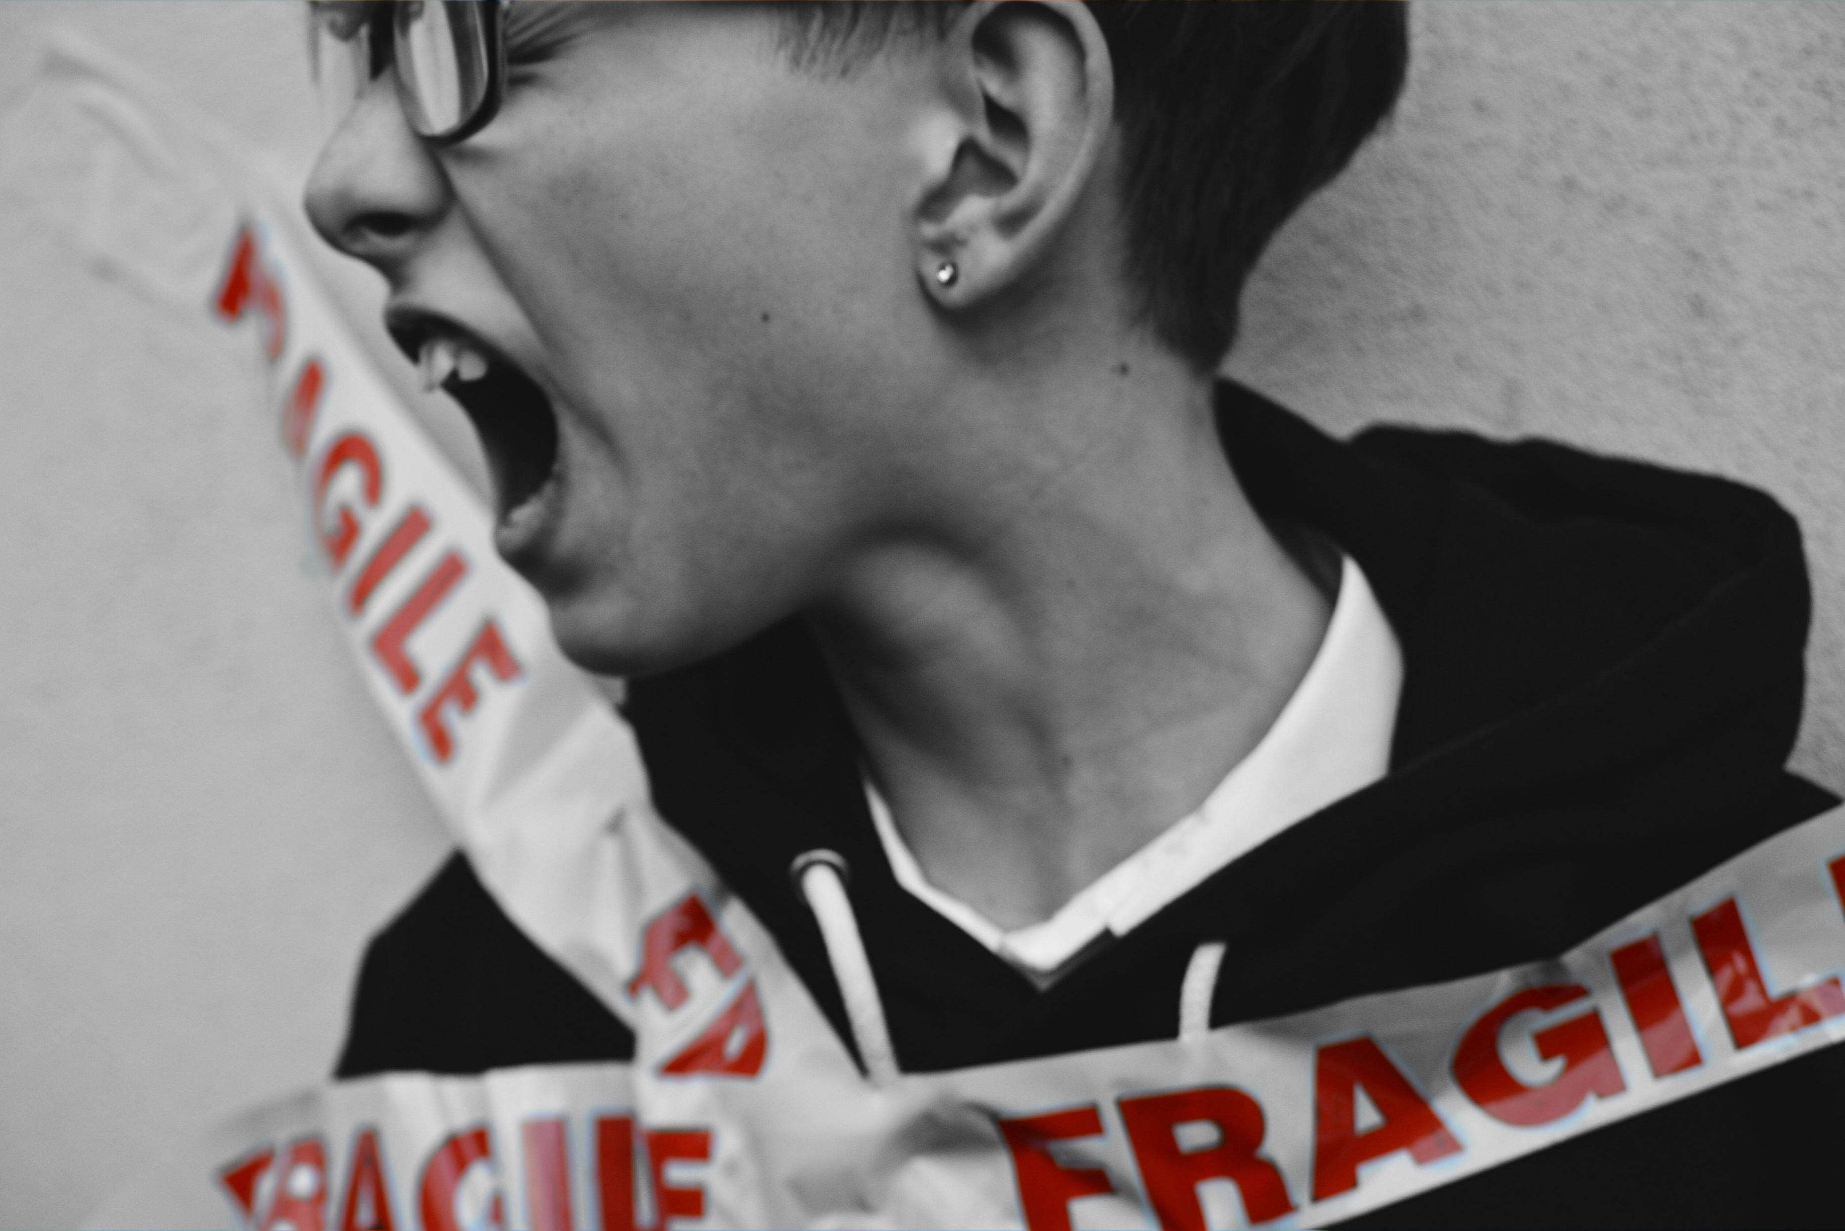

Notes:
https://unsplash.com/photos/silhouette-of-a-person-by-a-glass-window-during-sunset-0UP0SZt1Rl8
https://unsplash.com/photos/selective-color-photography-of-person-portraying-of-being-fragile-tSfuLGojT60
他走上來告訴我，他想加入足球隊，但一直找不到人願意教他，因為他沒有控球天賦，總是被教他的人謾罵，使得其對自己充滿懷疑。

Slide 7

2. 阻礙
Notes:
https://unsplash.com/photos/orange-lighthouse-on-rock-R2bvzUYIdgY

Slide 8

Notes:
https://unsplash.com/photos/close-up-photo-of-fire-at-nighttime-7qjqQjt7zXQ
雖然我知道成為一個出色的足球員需要天賦和努力，看到他的熱情，我決定陪他一起努力。我開始在放學後的時間陪他練球，幫助他提高基礎技巧。

Slide 9
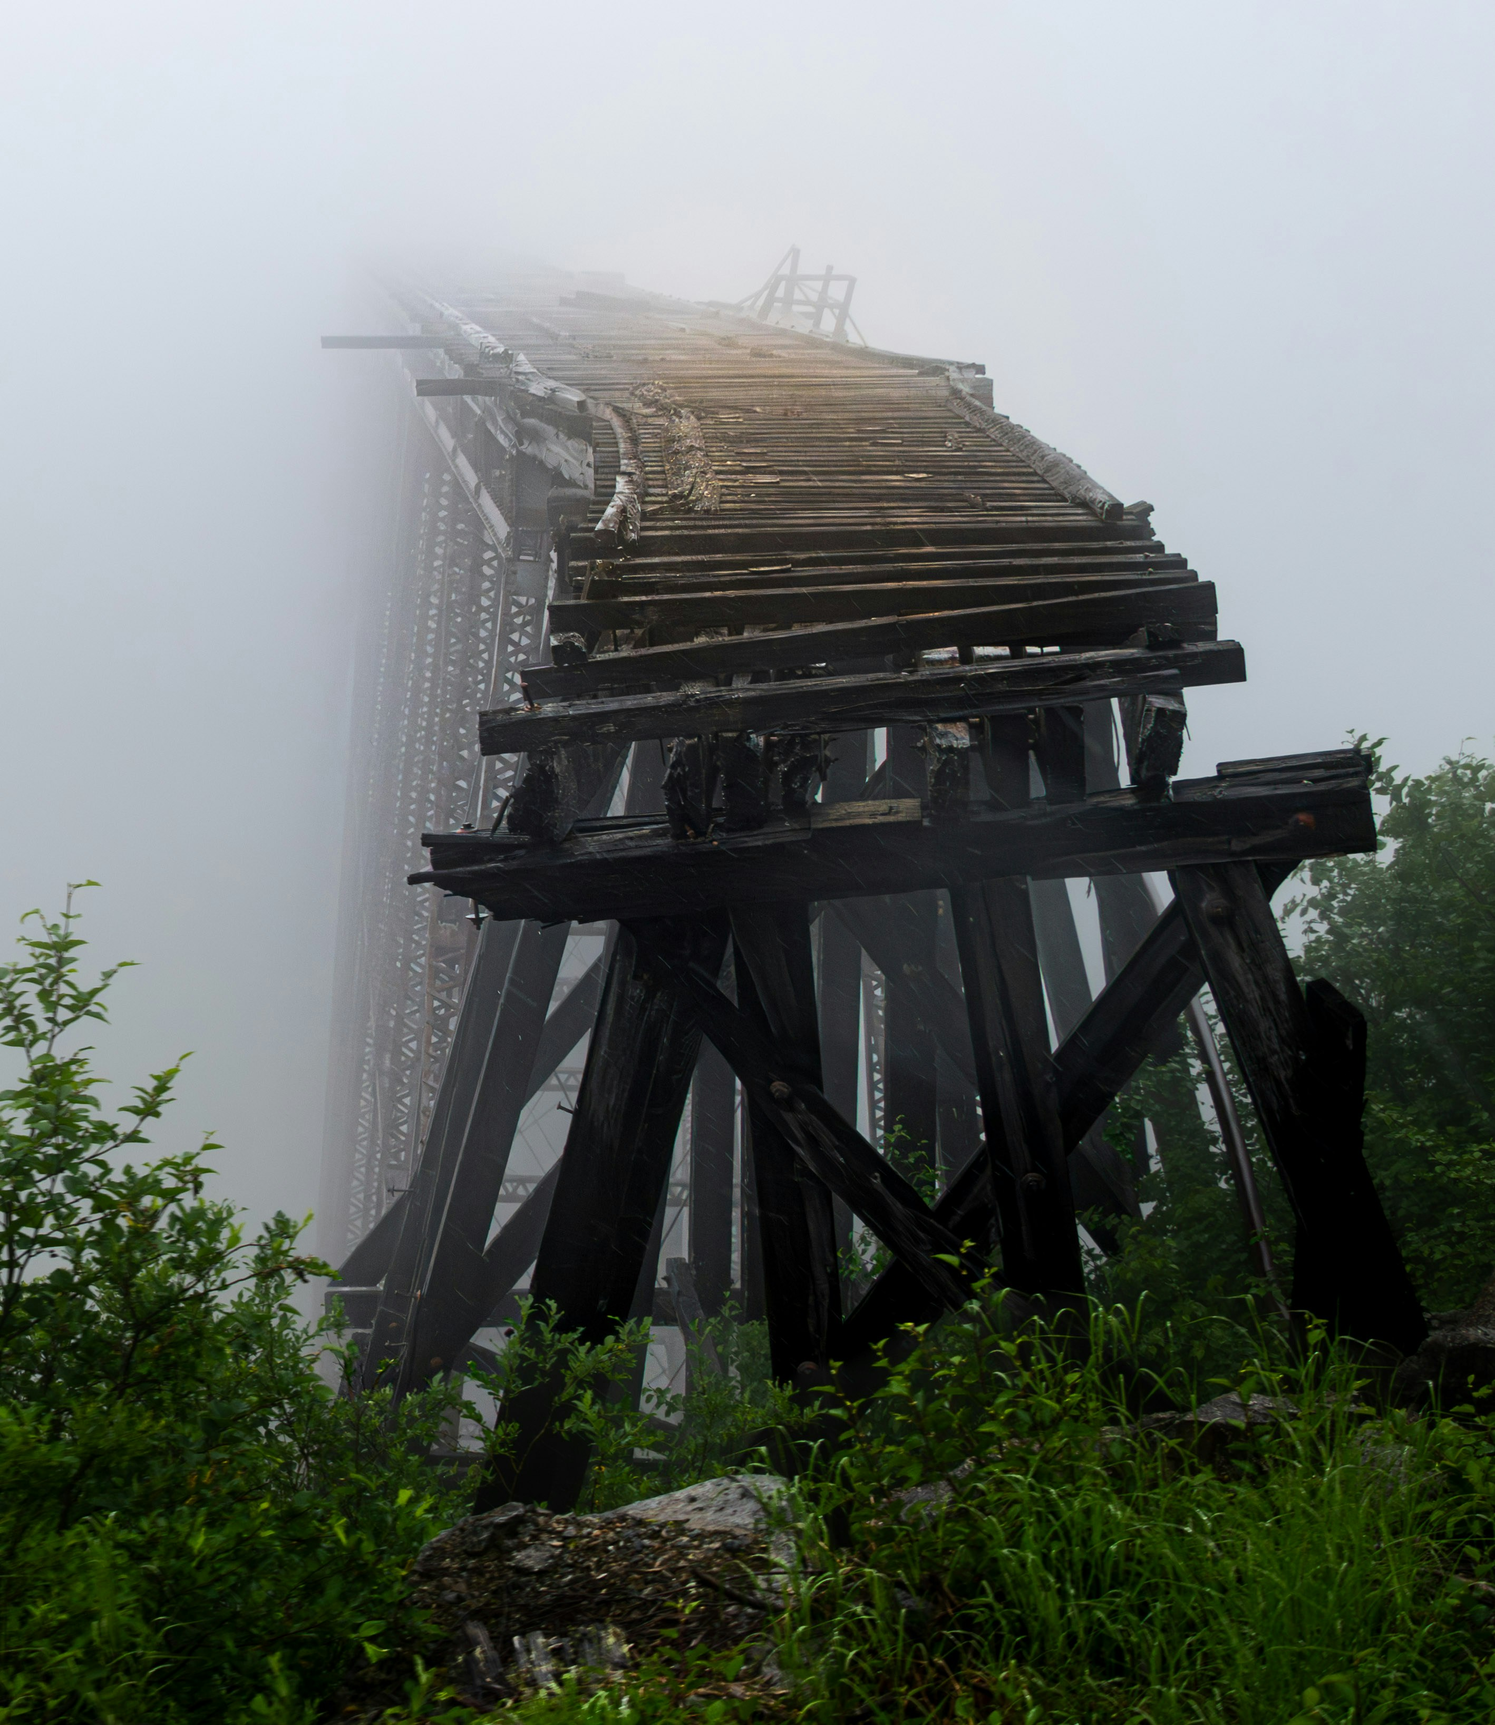
Notes:
https://unsplash.com/photos/a-train-bridge-in-the-fog-on-a-foggy-day-L3PUdR45RTs
然而，幾個月過去了，他的控球技巧幾乎沒有什麼進步。他似乎無法掌握如何用腳控制球，讓我們都感到有些沮喪。這樣的進度讓他越來越懷疑自己是否真的適合踢足球。

Slide 10
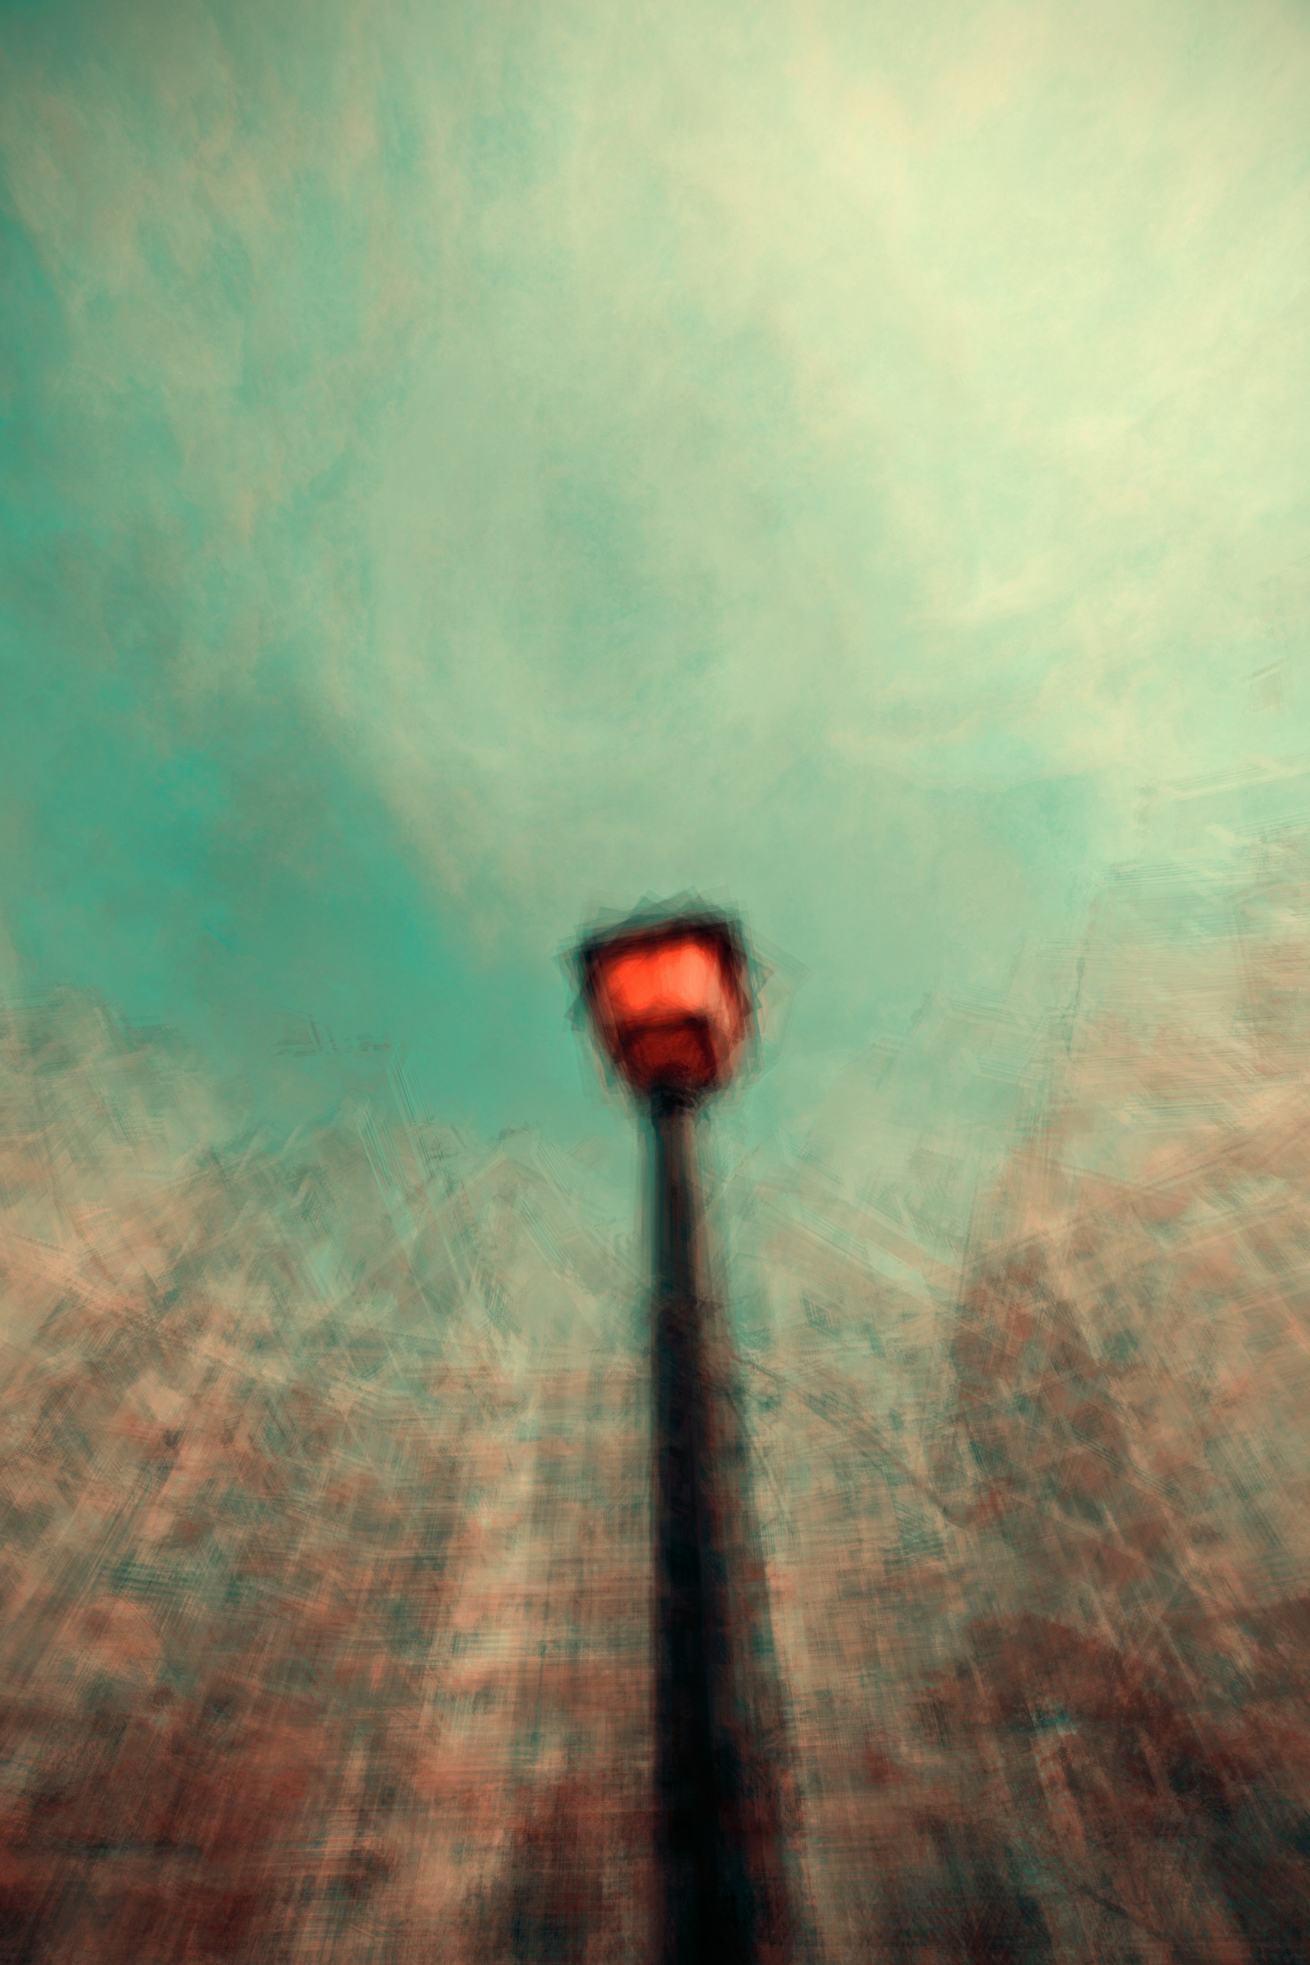
3.努力
Notes:
https://unsplash.com/photos/black-street-lamp-on-green-grass-field-lFU_9ls5_0w

Slide 11
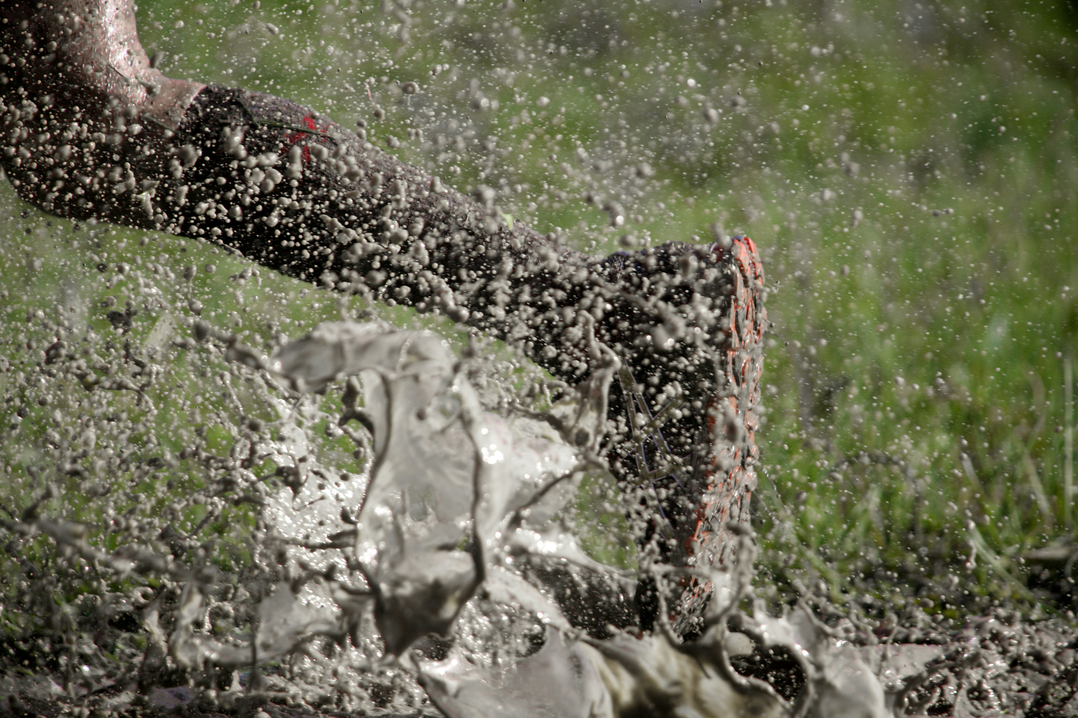
Notes:
https://unsplash.com/photos/a-persons-legs-are-covered-in-mud-and-water-iz_HuFCttA8
儘管如此，我們並沒有放棄。每天下課後，我依舊陪著他，不斷重複基本動作，鼓勵他繼續努力。

Slide 12
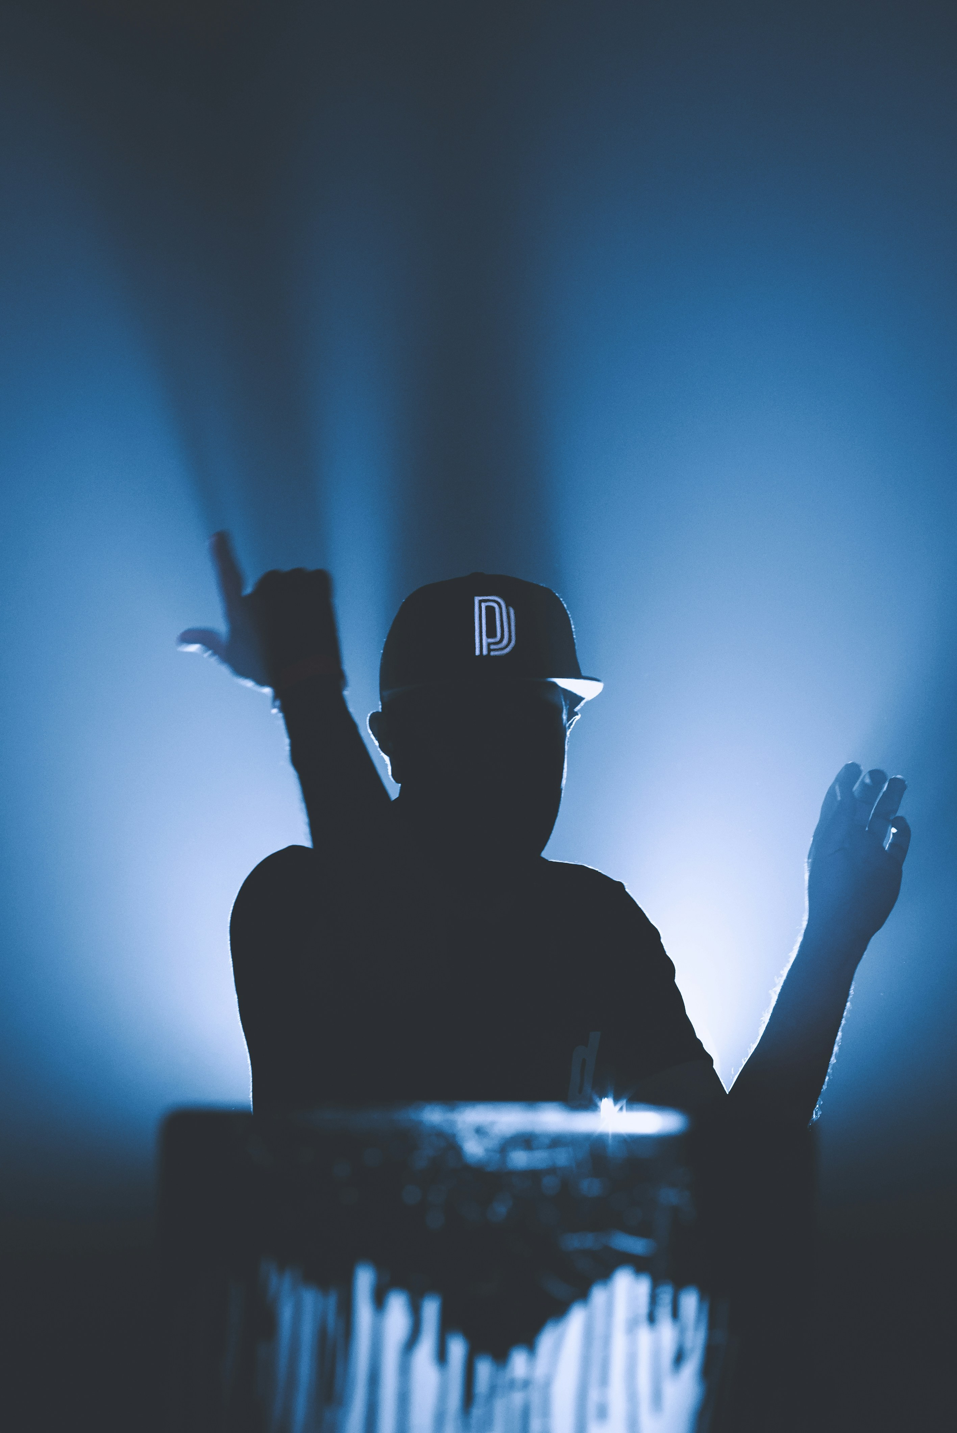
Notes:
https://unsplash.com/photos/silhouette-of-man-wearing-black-cap-zQz_GXVAGOA
我相信，所有的努力都不會白費，只要堅持，總會有突破點出現。

Slide 13

4.結果
Notes:
https://unsplash.com/photos/waving-body-of-water-during-daytime-fbA31kpWZqE

Slide 14
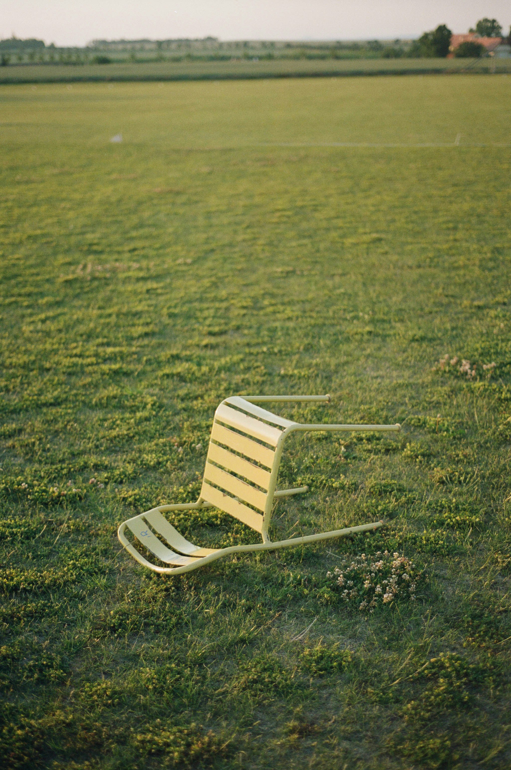
Notes:
https://unsplash.com/photos/a-bench-in-a-field-tmLmg3BNcW8
但隨著時間的推移，他的控球能力依然沒有太大進步，使得對方真的想要放棄了。

Slide 15

Notes:
有一天，在訓練的途中，有一顆球突然朝我們飛過來。讓我意外的是，他的反應速度非常快，做出了一個出色的格檔。我瞬間意識到，他或許在守門這一環節有著潛在的天賦，於是我變更了訓練方向。

Slide 16

5.意外
Notes:
https://unsplash.com/photos/assorted-color-lear-hanging-decor-5IHz5WhosQE

Slide 17
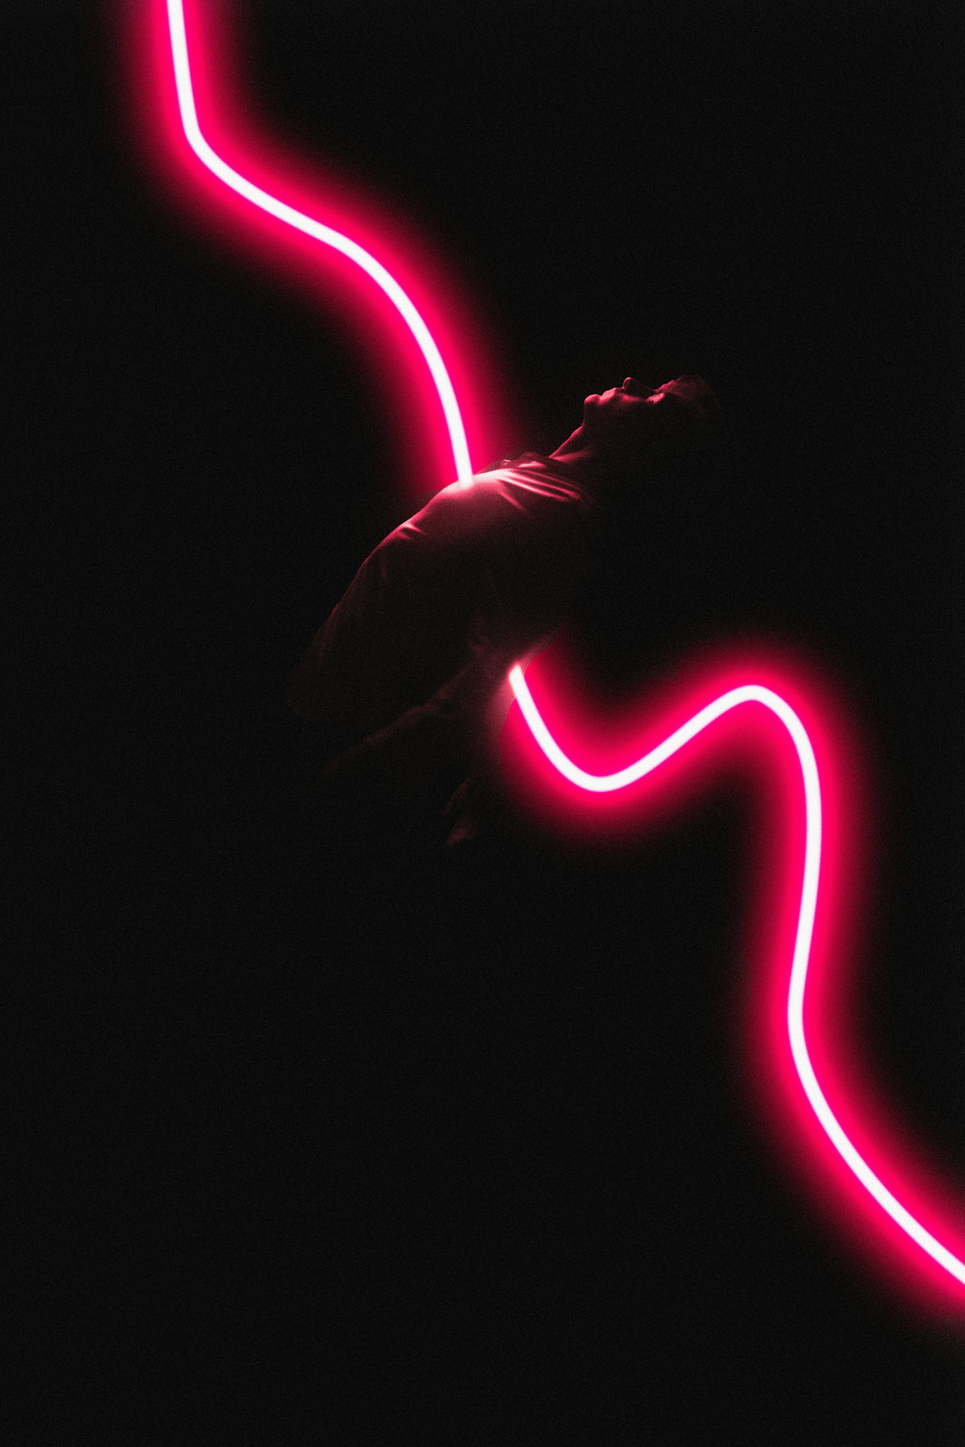
Notes:
https://unsplash.com/photos/a-person-holding-a-light-saber-oZFXuPIMF8E
這是我沒有預料到的意外，他竟然在守門上表現出非凡的能力。與其繼續堅持控球，我決定改變策略，開始專注於守門和戰術訓練。

Slide 18

Notes:
https://unsplash.com/photos/funko-superman-in-shallow-focus-6yjAC0-OwkA
他的身體反應和對場上形勢的預判遠超過一般人。

Slide 19

6.轉彎
Notes:
https://unsplash.com/photos/white-electric-windmills-during-daytime-YoelVcKWmws

Slide 20
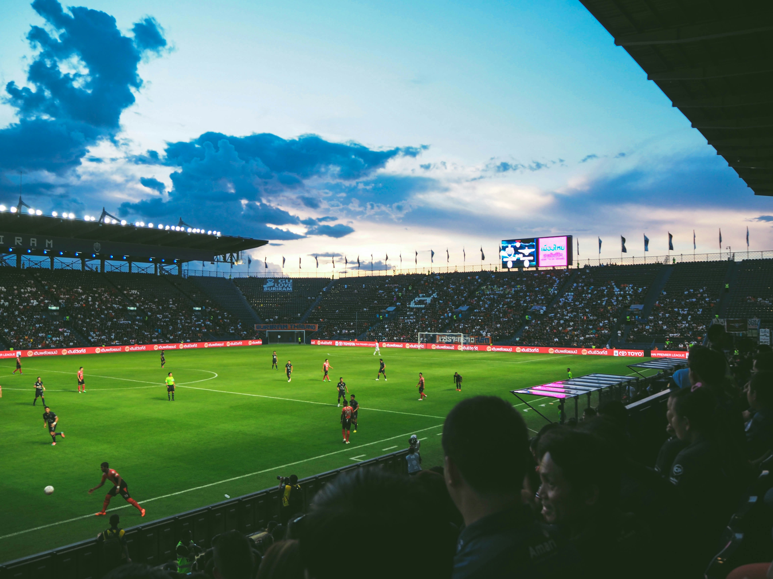
Notes:
https://unsplash.com/photos/people-watching-soccer-arena-qowyMze7jqg
我開始鼓勵他放棄成為前鋒的想法，轉而專注於守門員的訓練。我告訴他，足球隊不僅需要射門得分的球員，也需要一個可靠的守門員。

Slide 21
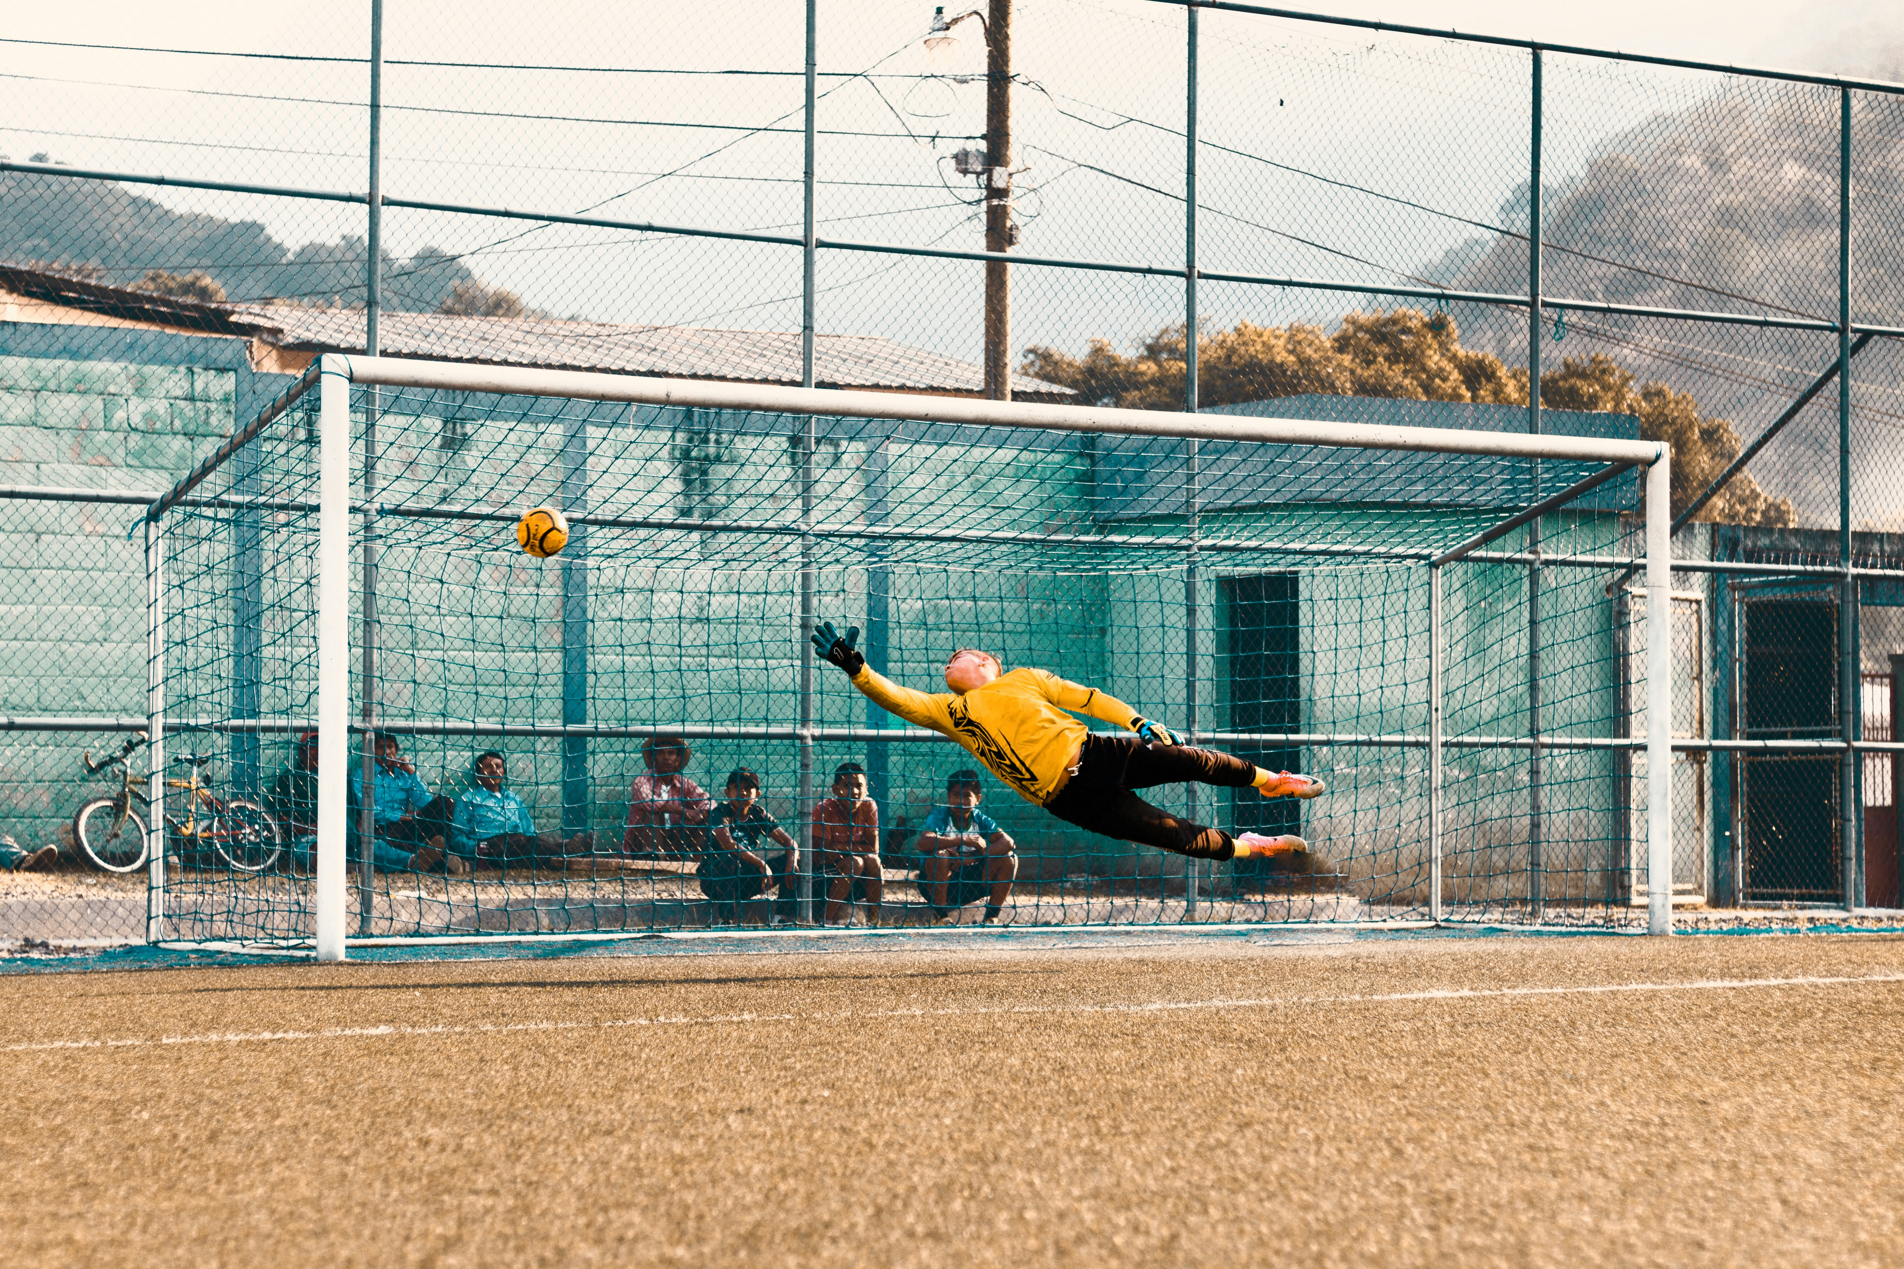
Notes:
https://unsplash.com/photos/man-jump-about-to-hold-ball-near-net-6dRiUBjRvsM
這樣的角色能夠拯救球隊。他聽取了我的建議，從此每天在球門前刻苦訓練，越來越專注於提升自己的守門技巧。

Slide 22

7.結局
Notes:
https://unsplash.com/photos/a-person-with-the-arms-raised-in-a-field-9mZ6Xwc-n3o

Slide 23
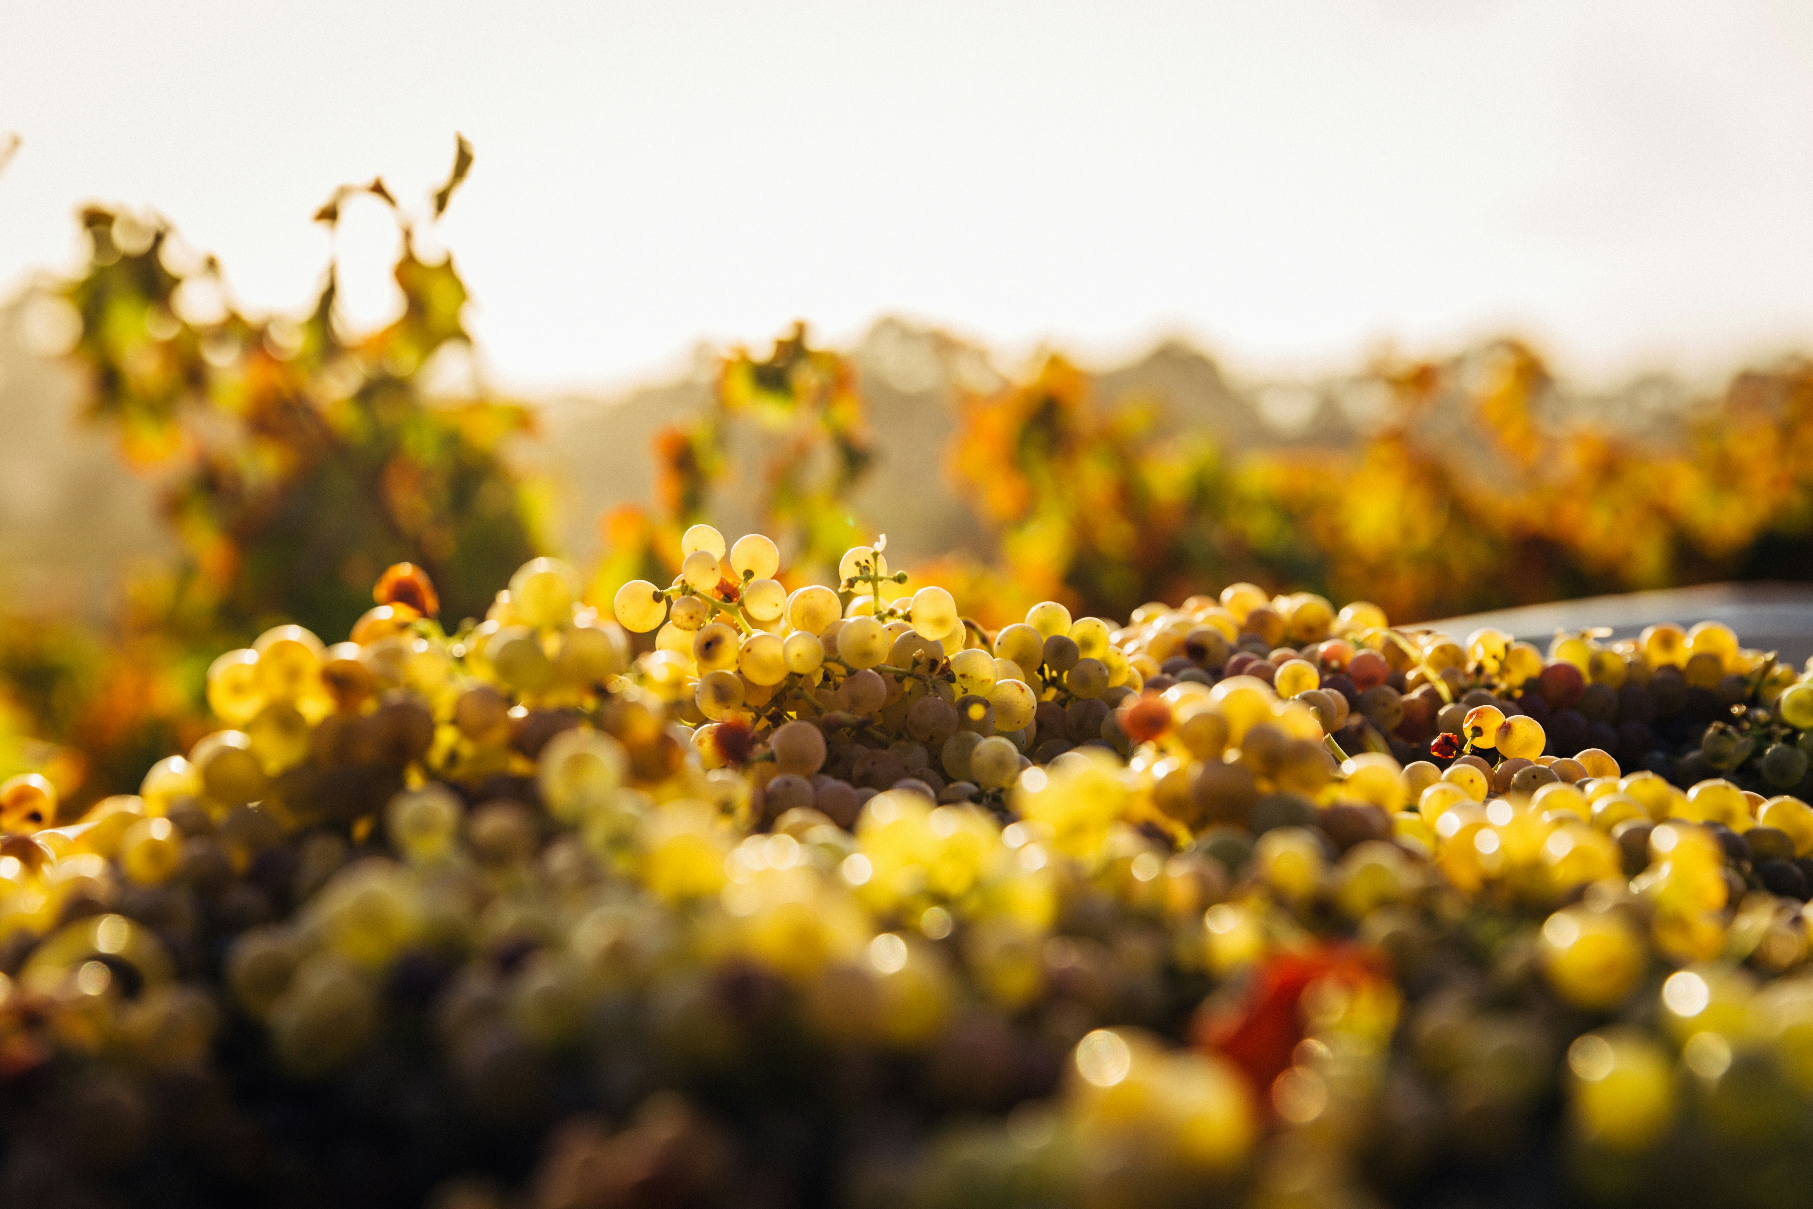
Notes:
https://unsplash.com/photos/macro-shot-of-seaweeds-ApoYbda6_3Y
幾個月後，他不僅成為了球隊的守門員，而且表現出了不可思議的穩定性和靈敏度，其才能終於開花結果。

Slide 24

Notes:
https://unsplash.com/photos/white-brick-wall-4Zaq5xY5M_c
校隊的比賽裡，他幫助我們守住了無數關鍵球，成為了球隊最可靠的後防力量，成為了我們隊伍中不可或缺的一部分。

